Slide 1
Тема: “Культура українських земель у другій половині XIV-XV ст.”

Slide 2
Особливості розвитку культури українських земель у другій половині XIV-XV ст.
Українська культура стала відкритою до зовнішнього впливу.
Поширення гуманізму та ідей Відродження.
Доступ до вищої європейської освіти.
Поширення впливу католицької церкви та її боротьба з православною церквою.
На території України проходила межа християнського та мусульманського світів.
Постійні напади татарів та турків.

Slide 3
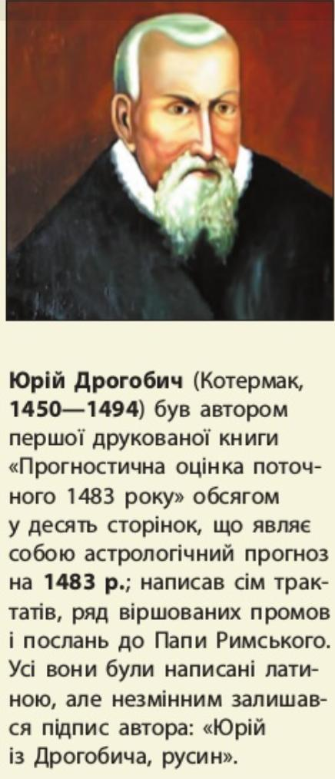
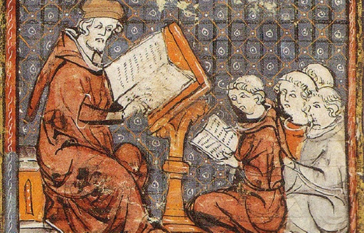
Розвиток освіти
Освіта залишалася тісно пов’язаною з церквою.

Slide 4
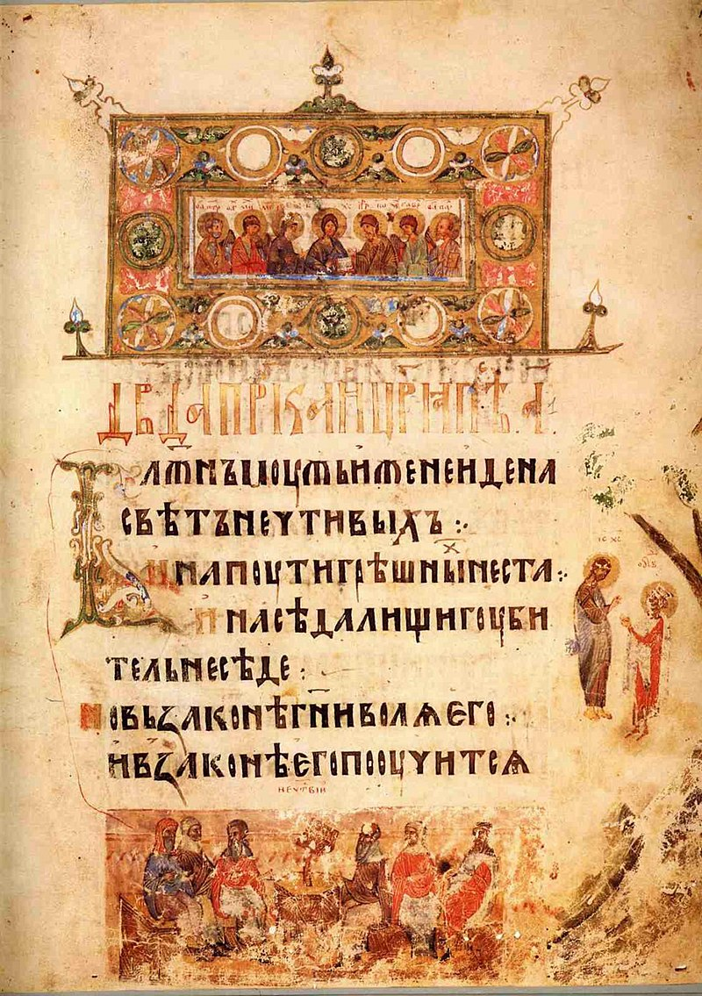
Література та літописання
Зразки світської та церковної літератури другої половини XIV-XV ст.:
“Ізмарагд”(XIV-XV ст.) - давньоруський збірник повчань сталого складу, заснованого на християнській моралі.
Київський Псалтир (1397) - пергаментний рукопис великого формату на 229 аркушах. Містить псалми Давида, а також десять хвалебних пісень і молитов з інших книг Біблії.
«Четьї-мінеї»(1489) - церковно-релігійні збірники, в яких «житія святих», перекази, повчання тощо розміщені по днях кожного місяця, відповідно до дати вшанування церквою того чи іншого святого.

Slide 5
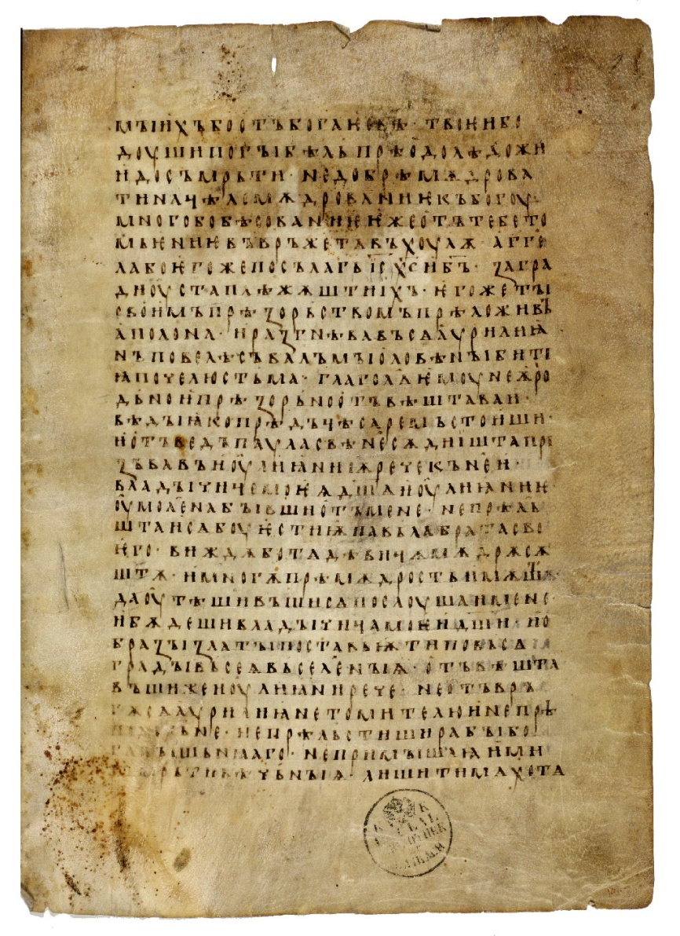
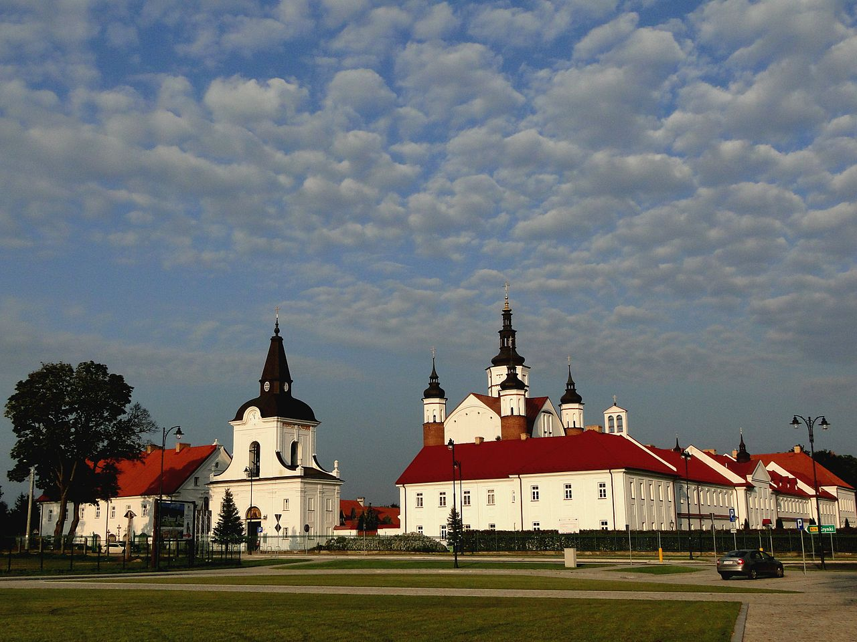
Супрасльський літопис
(Короткий Київський літопис)
(1491-1515)

Slide 6
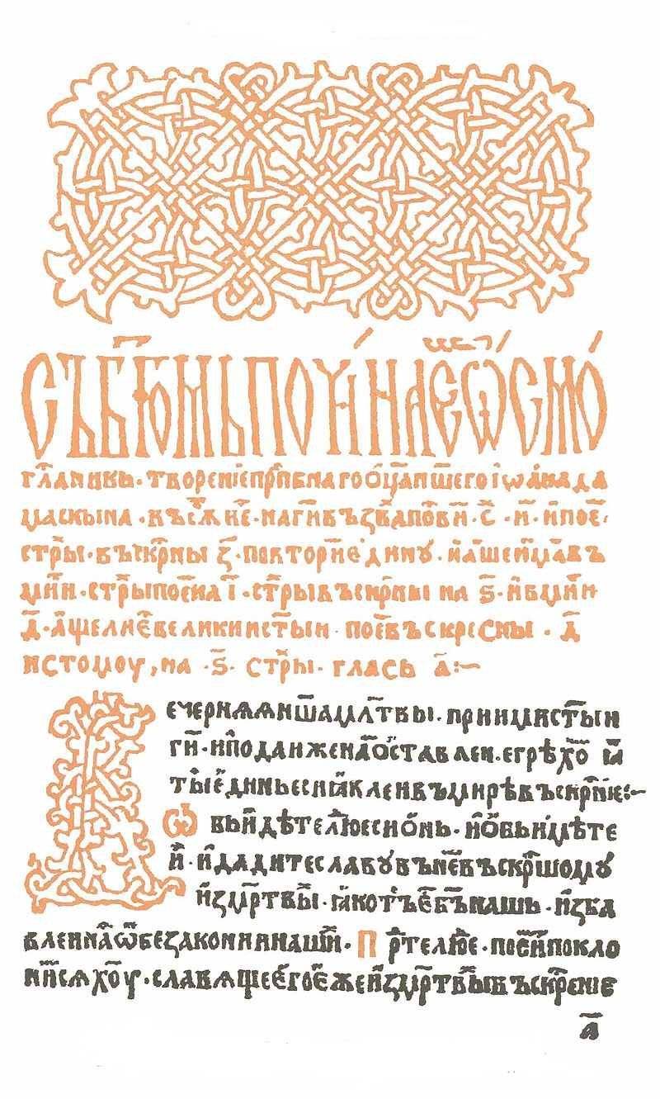
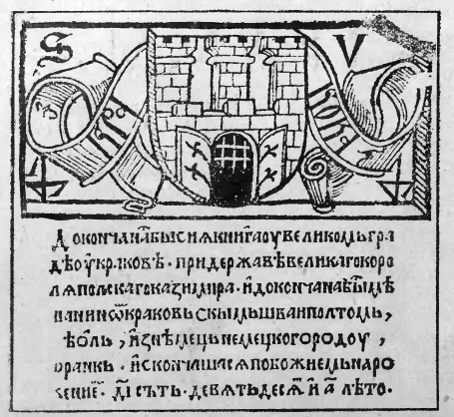
Початок книгодрукування
Швайпольт Фіоль (1460-1526) - засновник слов'янського книговидання кириличним шрифтом. (Краків, Польща). 1491р. – «Октоїх», «Часослов», «Тріодь Пісна», «Тріодь Цвітна».

Slide 7
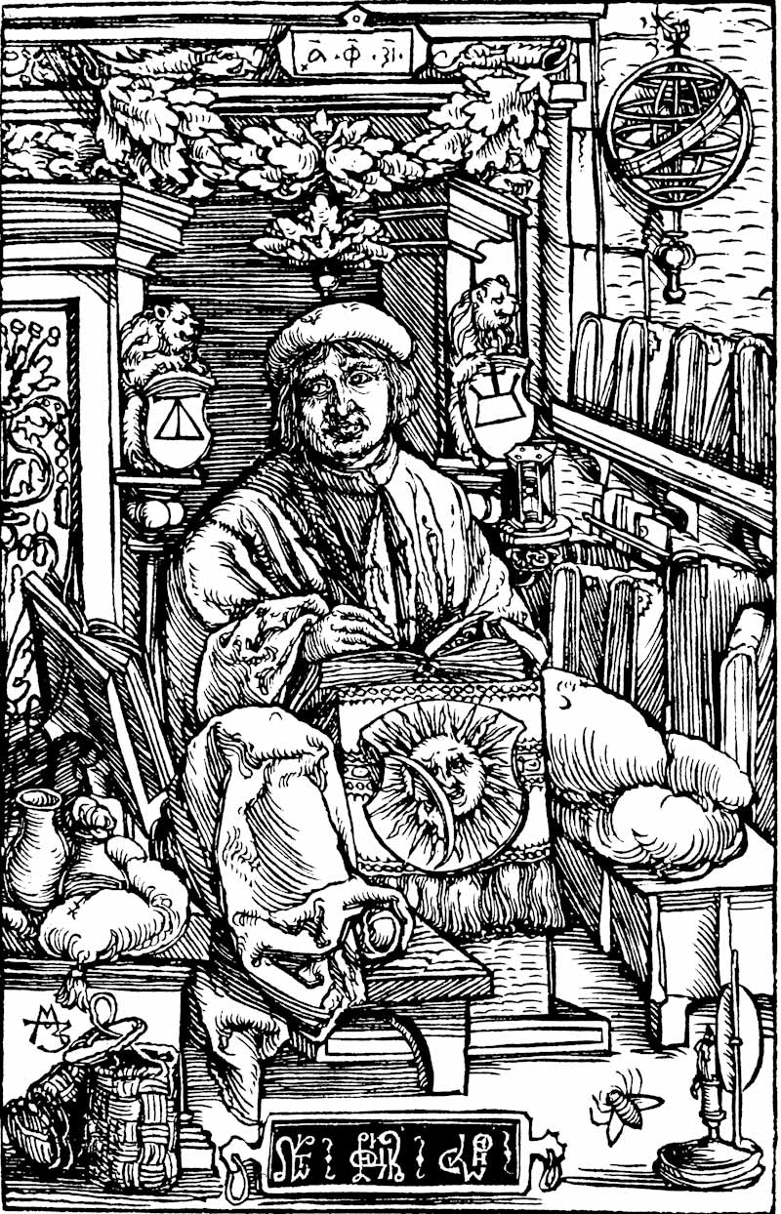
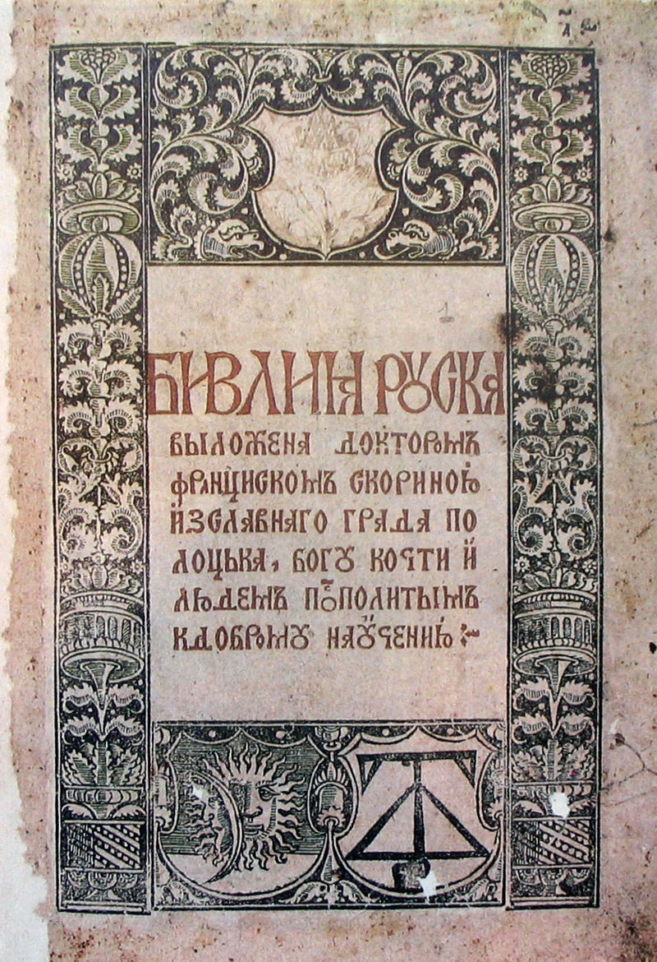
Франциск Скорина (1490-1551) - білоруський першодрукар, просвітник, перекладач, митець-графік, один із засновників кириличного книгодрукування. 1517-1519рр – Псалтир та Біблія.(Прага, Чехія)

Slide 8
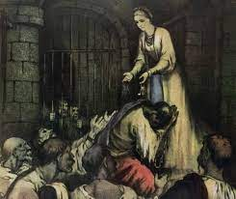
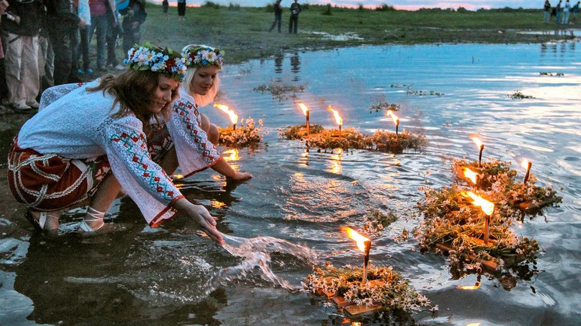
Усна народна творчість
Обрядова поезія (колядки, веснянки, русальні пісні).
Епічна поезія:
історичні пісні;
думи (“Плач невільників”, “Маруся Богуславка”, “Втеча трьох братів з міста Азова”.

Slide 9
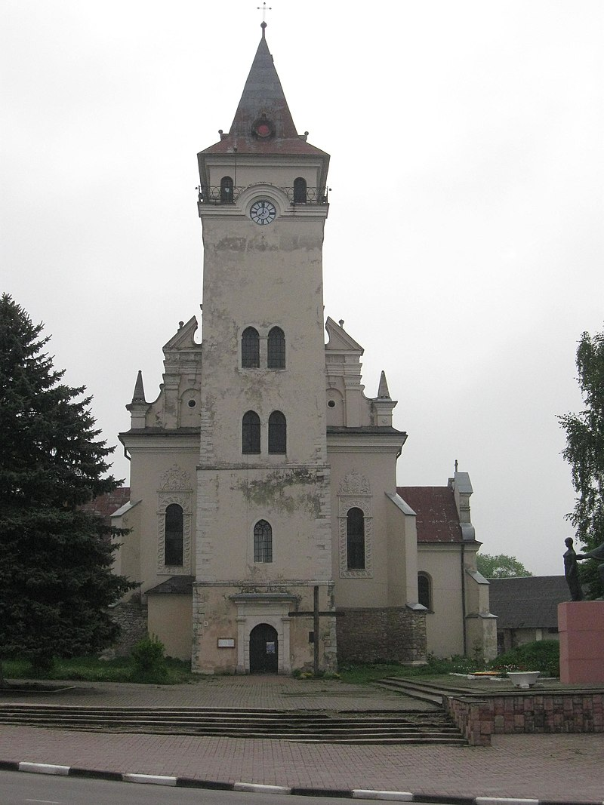
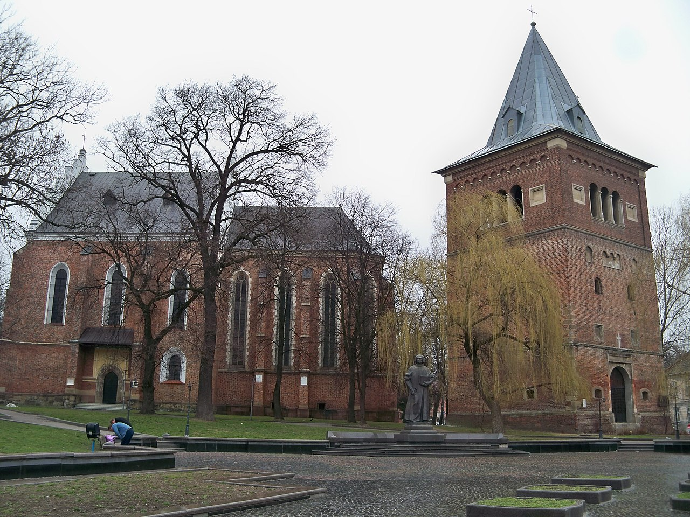
Містобудування та архітектура
Костел святого Миколая та Анни (XVст.)(Рогатин, Івано-Франківська обл.)
Костел Святого Апостола Вартоломея (Внебовзяття Пресвятої Діви Марії)(XVст.)(Дрогобич, Львівська обл)

Slide 10
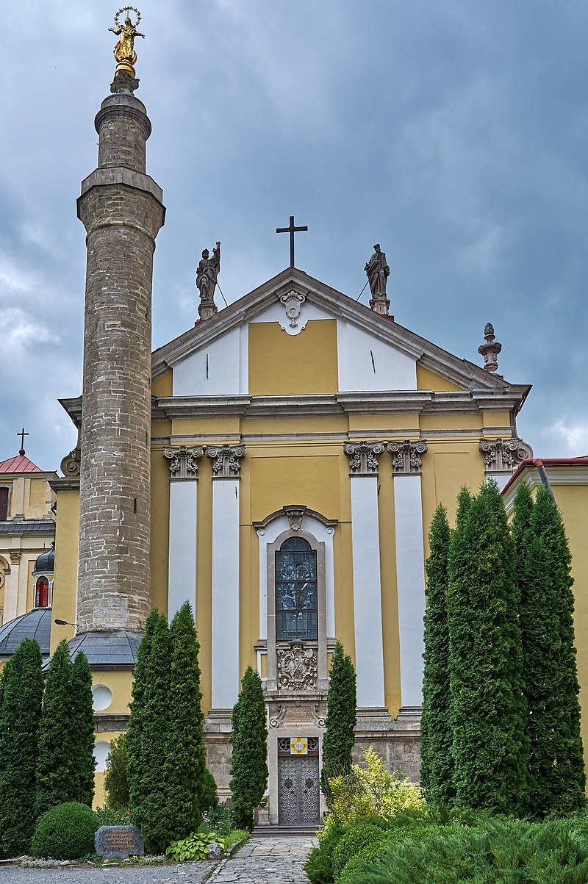
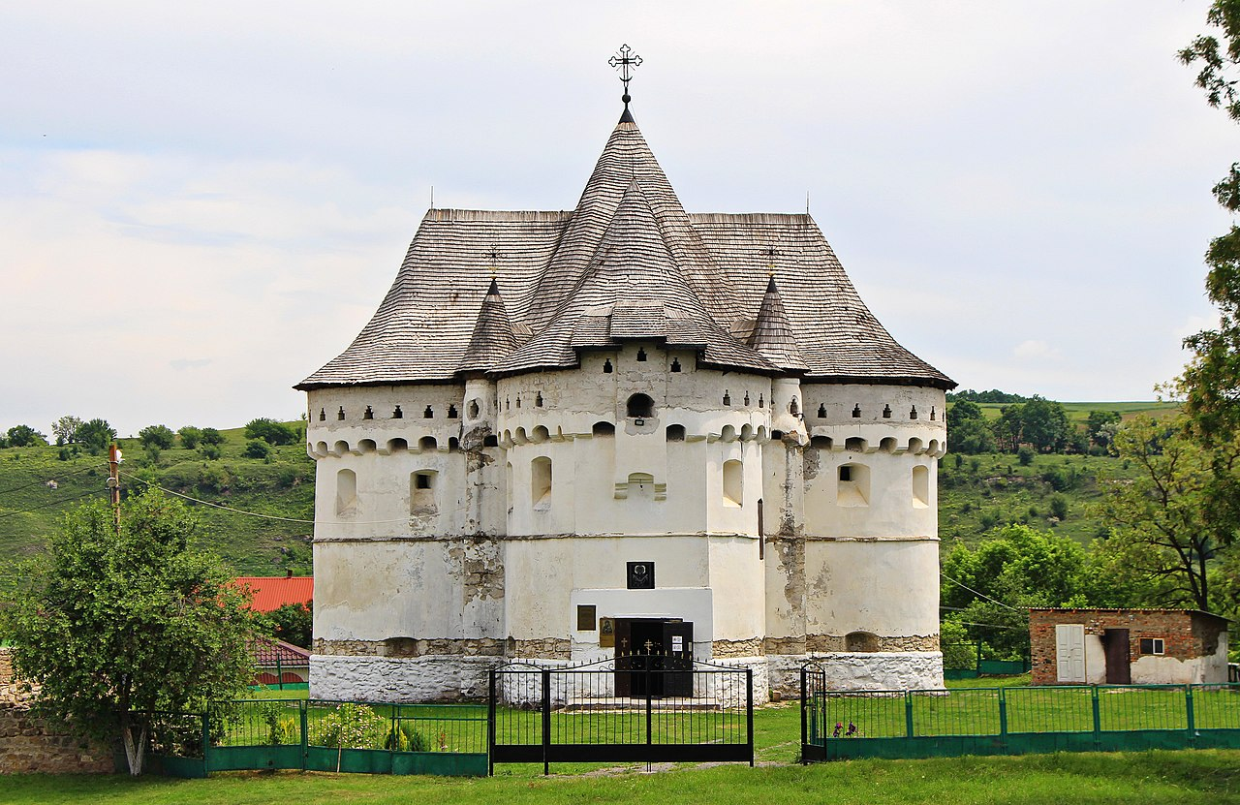
Свято-Покровська церква (1476)
(с. Сутківці, Хмельницька обл.)
Кафедральний костел святих Апостолів Петра і Павла (1375) в Кам'янці-Подільському (Хмельницька обл.)

Slide 11
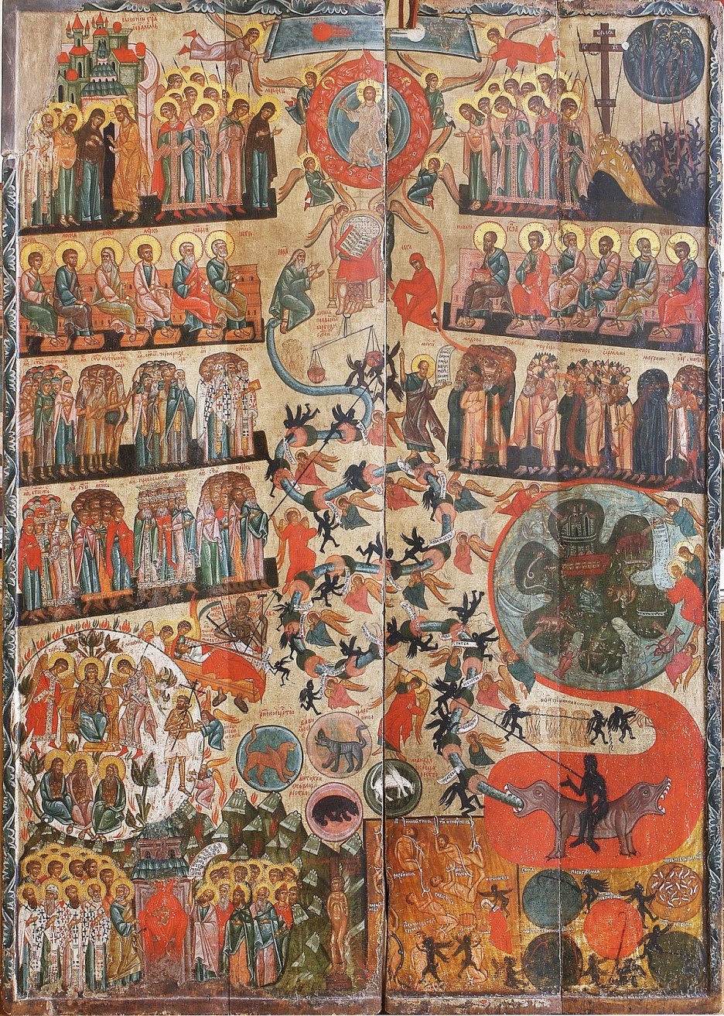
Образотворче мистецтво
Фрески: (“Благовіщення”, “Таємна вечеря”, “Дари волхвів”, “Втеча до Єгипту” – каплиця в Горянах(Ужгород)
Ікони: “Страшний Суд”(с. Вінівка, Польща)
Книжкові мініатюри.
Гравюри.
Найбільш відомі майстри розпису: Гайль та Тимофій Дробиш із Перемишля, Іоанн, Андрій Русин, Максим Воробій зі Львова, Герман із Собора та ін.

Slide 12
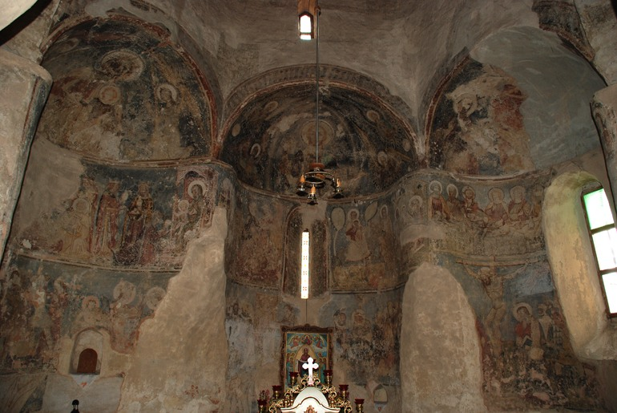
Горянська ротонда (Ужгород)

Slide 13
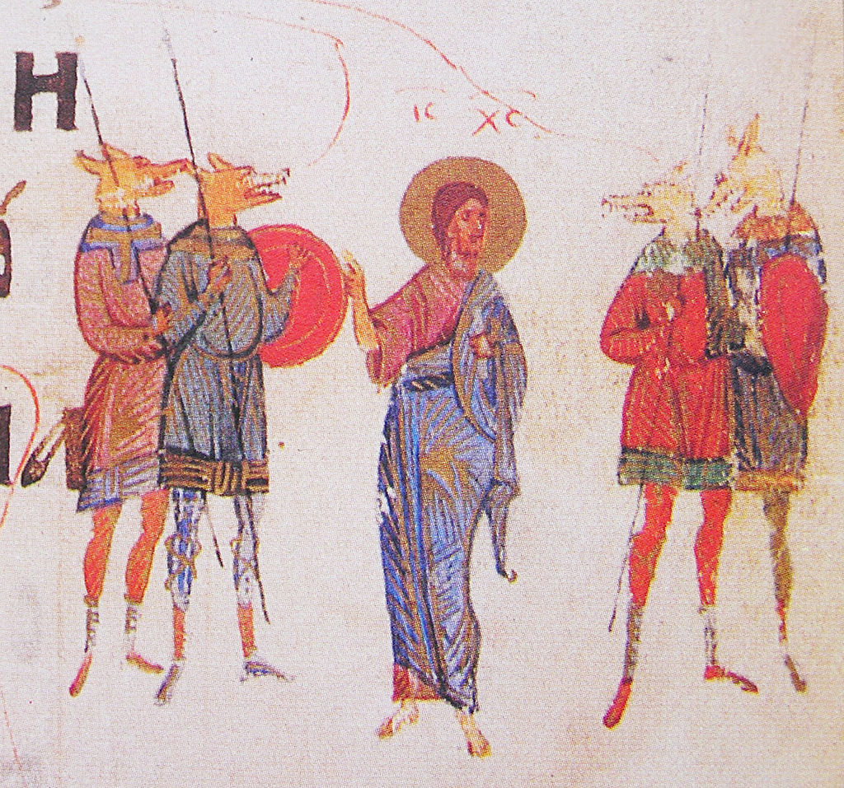
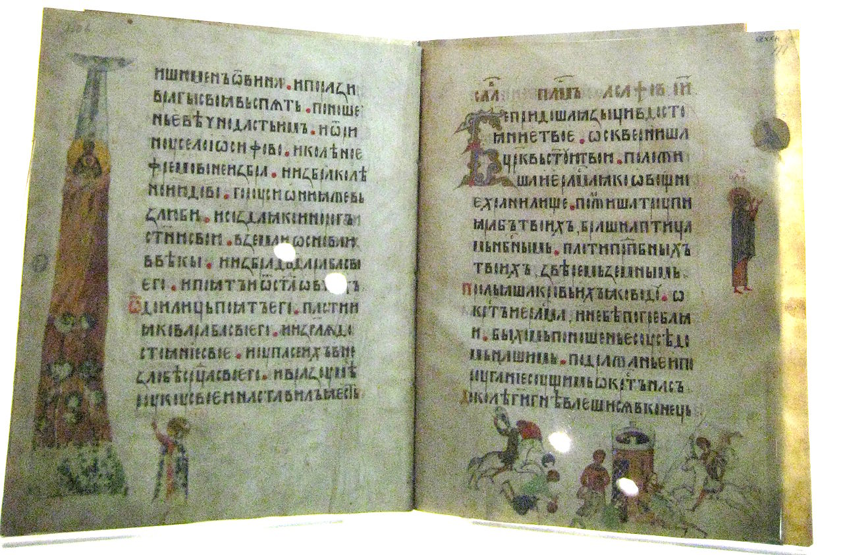

Slide 14
Домашнє завдання:
Параграф№25, підготуватися до контрольної роботи. Переглянути відео.

